Slide 1
Психолого – педагогические особенности обучения обучающихся с нарушением зрения

Slide 2
Понятие нарушение зрения
Степень нарушения зрительной функции определяется по уровню снижения остроты зрения – способности глаза видеть две светящиеся точки при минимальном расстоянии между ними.
За нормальную остроту зрения, равную единице – 1,0, принимается способность человека различать буквы или знаки десятой строки специальной таблицы на расстоянии пяти метров.
Разница в способности различать знаки между последующей и предыдущей строками означает разницу в остроте зрения на 0,1.
Согласно Международной классификации болезней 11 (2018 г.), нарушения зрения делятся на две группы: нарушение зрения вдаль, нарушение зрения вблизи

Slide 3
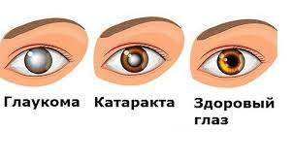
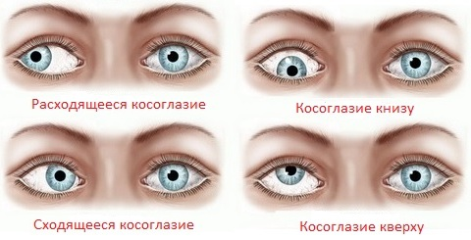
Причины нарушения зрения
нескорректированные аномалии рефракции;
катаракта;
возрастная дегенерация желтого пятна;
глаукома;
диабетическая ретинопатия;
помутнение роговицы;
трахома.
врожденные катаракты, обусловленные наследственными факторами;
внутриутробные инфекции плода;
Заболевания зрительного нерва и пр.
Notes:
По оценкам, около 1,3 млрд человек в мире живут с той или иной формой нарушения зрения.
Что касается зрения вдаль, легкие нарушения зрения отмечаются у 188,5 млн человек, от умеренных до тяжелых – у 217 млн, тогда как 36 млн человек поражены слепотой (1).
Что касается зрения вблизи, с такого рода нарушениями зрения живут 826 млн человек (2).
В глобальных масштабах основными причинами нарушения зрения выступают нескорректированные аномалии рефракции и катаракта.
Приблизительно 80% всех случаев нарушения зрения, отмечающихся в мире, считаются предотвратимыми.
Большинство людей с нарушениями зрения входят в возрастную группу старше 50 лет.

Slide 4
Виды нарушения зрения
1) слепые – это дети с полным отсутствием зрительных ощущений, либо имеющие остаточное зрение (максимальная острота зрения – 0,04 на лучше видящем глазу с применением обычных средств коррекции – очков), либо сохранившие способность к светоощущению;
2) абсолютно, или тотально, слепые – дети с полным отсутствием зрительных ощущений; частично слепые – дети, имеющие светоощущения, форменное зрение с остротой зрения от 0,005 до 0,04;
3) слабовидящие – дети с остротой зрения от 0,05 до 0,2. Главное их отличие от слепых в том, что при выраженном снижении остроты восприятия зрительный анализатор остается основным источником восприятия информации об окружающем мире и может использоваться в качестве ведущего в учебном процессе, включая чтение и письмо.
Notes:
Качество жизни людей с нарушениями зрения зависит от многих различных факторов. Сюда относятся, например, наличие мер профилактики и лечения, доступ к восстановлению зрения (включая вспомогательные устройства, такие как очки или белые трости) и то, сталкивается ли человек с проблемами, связанными с недоступностью зданий, транспорта и информации.

Slide 5
Последствия слепоты
ограниченность двигательной сферы;
неполнота содержания социального опыта;
своеобразие эмоционально-волевой сферы, характера, чувственного опыта;
возникновение трудностей в игровой, учебной и профессиональной деятельности;
неуверенность, пассивность, склонность к самоизоляции;
повышенная возбудимость, раздражительность, агрессивность и др.

